Slide 1
2.2 关系模型原理
——完整性约束

Slide 2
【本节学习目标】
理解关系模型完整性约束
理解实体完整性
理解参照完整性
理解用户自定义完整性

Slide 3
一、关系模型完整性
关系模型完整性是指在关系数据模型中对关系实施的完整性约束。
完整性约束作用：
消除关系表的元组重复存储
保持关联表的数据一致性
实现业务数据规则
关系模型完整性约束组成：
实体完整性约束
参照完整性约束
用户自定义完整性约束

Slide 4
二、实体完整性
实体完整性是指在关系表中实施的主键取值约束，以保证关系表中的每个元组可以被唯一标识。
实体完整性约束规则：
每个关系表中的主键属性列都不允许为空值（NULL），否则就不可能标识实体。
现实世界中的实体是靠主键来标识，主键取值应该唯一，并区分关系表中的每个元组。

Slide 5
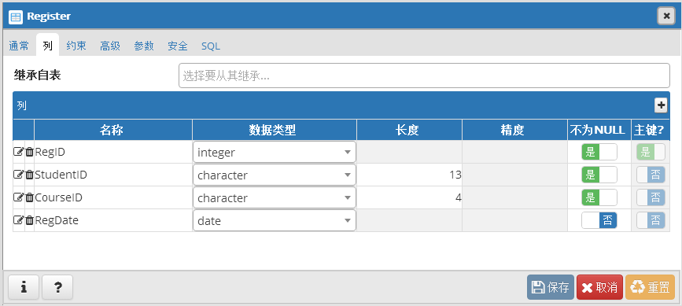
例 选课注册关系表（Register）的实体完整性定义
设置主键
设置非空
Teacher关系表的实体完整性约束定义
Notes:
计算机又称电脑。任何计算机，不管它是什么类型，都是由程序指令控制机器操作，完成特定工作任务。

Slide 6
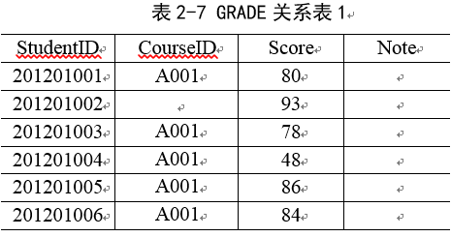
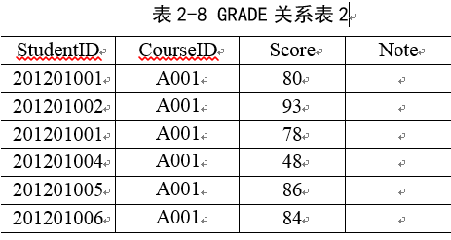
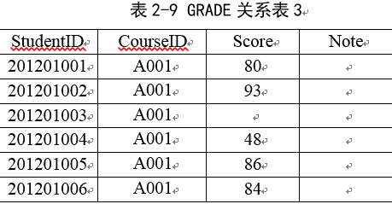
练习：在表2-7、表2-8、表2-9所示的成绩关系表中，请判断哪些表符合实体完整性约束、哪些表不符合实体完整性约束？

Slide 7
三、参照完整性
参照完整性是指关系表之间需要遵守的数据约束，以保证关系之间关联列的数据一致性。
参照完整性约束规则：若关系R中的外键F与关系S中的主键K相关联，则R中外键F值必须与S中主键K值一致。
外键（Foreign key）——在关联的两个关系中，它们具有一个或多个相同属性。若关联列在第一个关系中作为主键，则在第二个关系中作为外键。

Slide 8
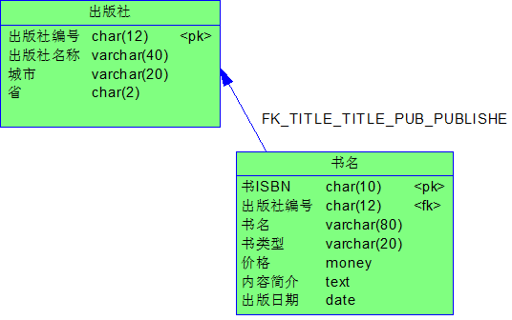
例 在下面的出版社、书名关系表中，它们都有相同的“出版社编号”属性列。
主键
外键
这两个表之间的参照完整性约束是指“书名”关系表的“出版社编号”列值必须与“出版社”关系表中的“出版社编号”值匹配，即需要维持它们之间数据一致性。
参照完整性是指外键取值必须与现有主键值对应。

Slide 9
四、用户自定义完整性
用户自定义完整性是指用户根据具体业务对数据处理规则要求所定义的数据约束。
用户可以定义如下类型的完整性约束：
定义列的数据类型与取值范围
定义列的缺省值
定义列是否允许取空值
定义列取值唯一性
定义列之间的数据依赖性

Slide 10
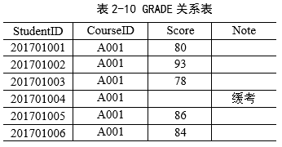
例 在下面表2-10所示的成绩关系表中，业务要求分数字段Score的取值范围为0-100或为空值。

Slide 11
本节学习结束！

